Slide 1
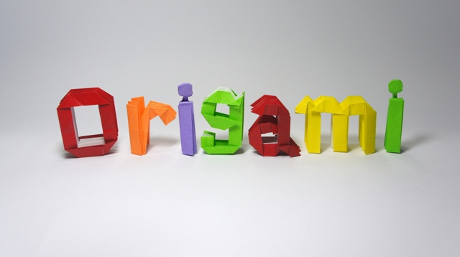

Slide 2
В переводе с японского слово «оригами» означает «сложенная бумага».

Slide 3
Это искусство зародилось в Китае, где и была изобретена бумага.

Slide 4
Сначала оригами было распространено среди представителей высших сословий.
После Второй Мировой войны оригами попало в Европу и Америку, где стало очень популярным.

Slide 5
Самая большая в мире фигура оригами была сделана в городе Хиросима в Японии.
800 человек складывали фигуру в течение 3 дней.
Размах крыльев этого журалика составляет 82 метра, высота 65 с половиной метров, ширина 36 с половиной метров.

Slide 6
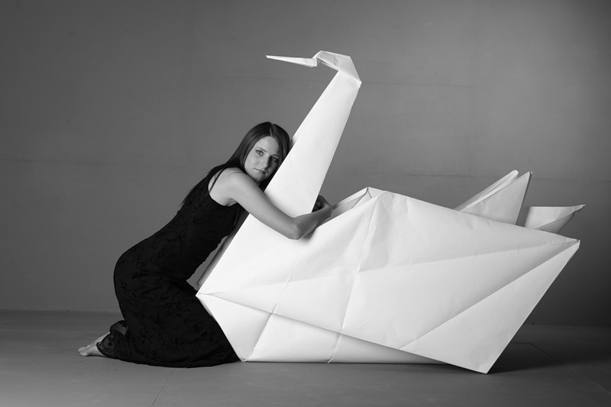

Slide 7
Самые маленькие фигурки оригами делает 23-летняя художница Маи-Лин Те.
В своей работе она использует бумагу, ножницы и пинцет.

Slide 8
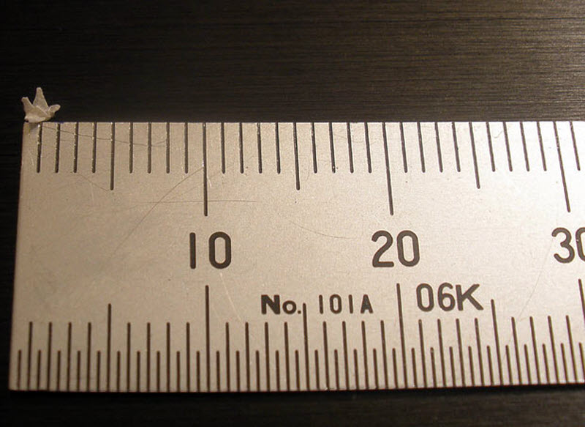

Slide 9
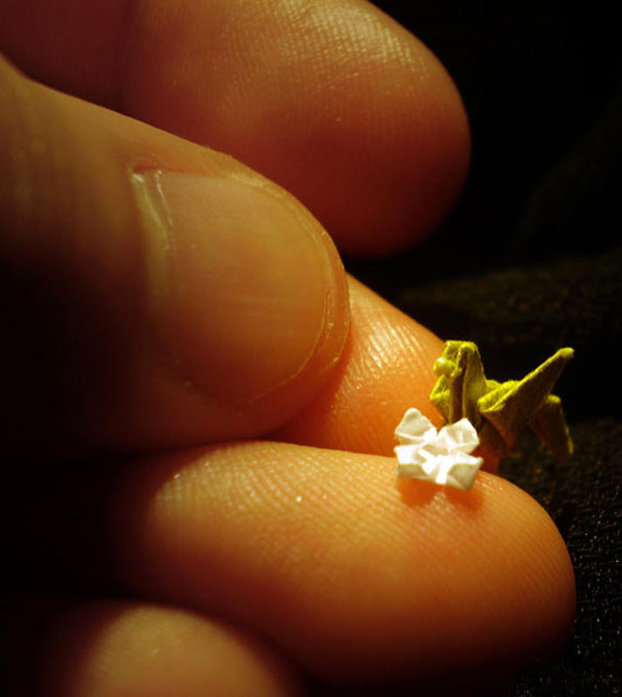

Slide 10
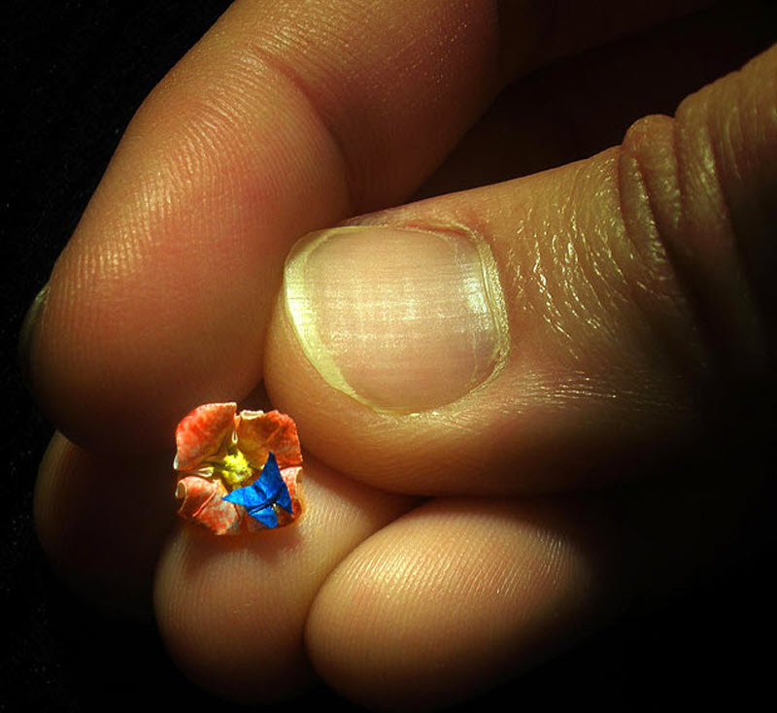

Slide 11
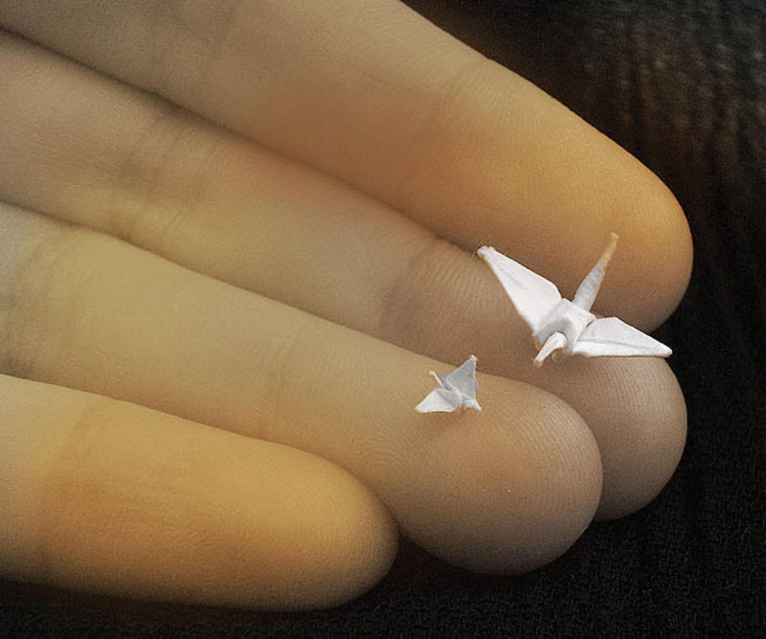

Slide 12
Оригами можно делать из бумаги.

Slide 13
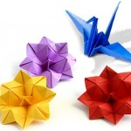

Slide 14
Можно выполнить оригами из кожи.

Slide 15
Оригами из ткани.

Slide 16
Оригами из денежных купюр.

Slide 17
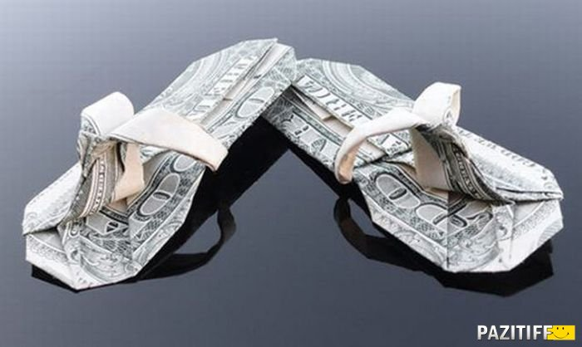

Slide 18
Оригами делают даже из металлических листов и металлической сетки.

Slide 20
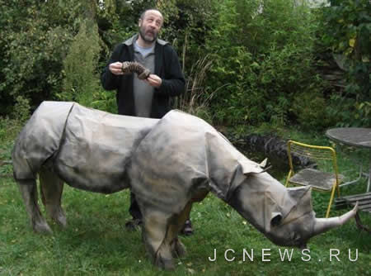

Slide 21
Оригами вдохновляет современных художников и дизайнеров.

Slide 22
Современные дизайнеры используют технику оригами для украшения интерьеров.

Slide 23
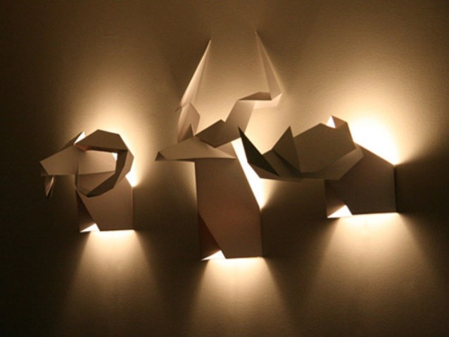

Slide 24
Оригами из металла служит основой для создания мебели.

Slide 25
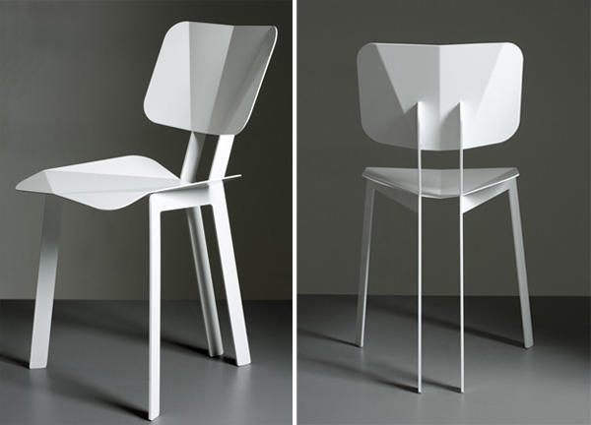

Slide 26
Оригами используют модельеры в дизайне одежды.

